Slide 1
Innspillskonferanse folkehelsemeldingen
Helge Eide, områdedirektør
Notes:
Velkommen til innspillskonferanse som Regjeringen og KS arrangerer i fellesskap i forbindelse med ny stortingsmelding om folkehelse.

Slide 2
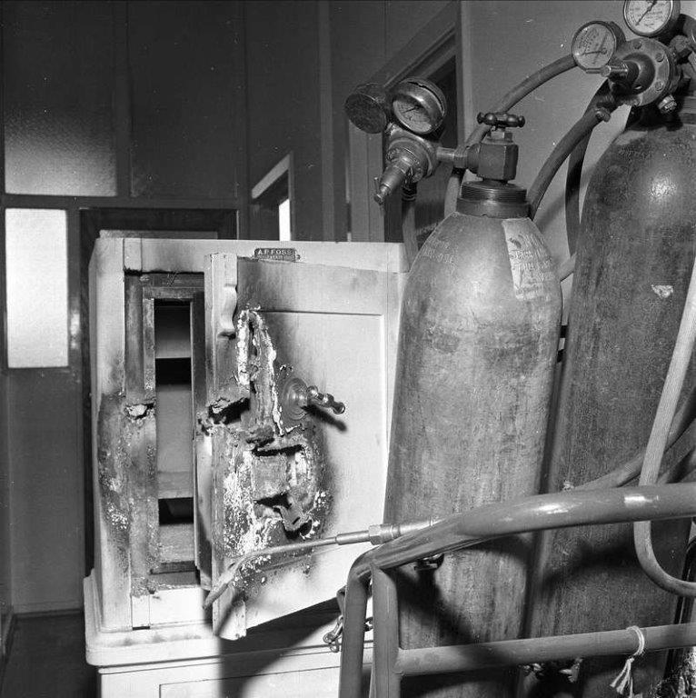

Kommunal motivasjon
Økonomisk effekt:
  Eksisterer lite kunnskap om økonomisk effekt av folkehelsetiltak, effekt eventuelt langt fram i tid
Kunnskapsbaserte tiltak:
  Kommuner kjenner utfordringsbildet sitt
  Eksisterer lite kunnskap om hvilke tiltak som har effekt – oppfattes som utfordring i folkehelsearbeid
Kommunal styring:
  Stor grad av prosjektfinansiering fra stat og fylkeskommune (tematiske utlysninger) gir lite kommunal styring
Notes:
NIBR har på oppdrag fra KS laget en rapport og sett på forholdet mellom kunnskap/ effekt og kost/nytte når det gjelder folkehelse og forebygging. Kommuner og fylkeskommuner har utviklet mange tiltak som skal styrke og bedre folkehelsen. Mye er av god kvalitet og har stor nytteverdi, men det store omfanget av tiltak kan likevel ha utilsiktede sideeffekter.
Det klareste ropet fra kommunene er at prosjektfinansiering kan gjøre det vanskelig for kommunen å foreta reelle prioriteringer, og kan gi liten kontinuitet i arbeidet. Den vil også kunne skape ulikheter mellom kommuner fordi ikke alle har mulighet til å bruke ressurser på å søke midler.
Det er også en utfordring å løfte prosjektene inn i ordinær kommunal drift. En del kommuner kan føle det som på bildet her – en sprengt safe… ( grorud 1956 – Oslobilder)
Vi ønsker varige effekter av tiltak – og det er derfor det på dette feltet trengs mindre prosjektfinansering og mer av midlene fordelt til kommunene i ordinær ramme.

Slide 3
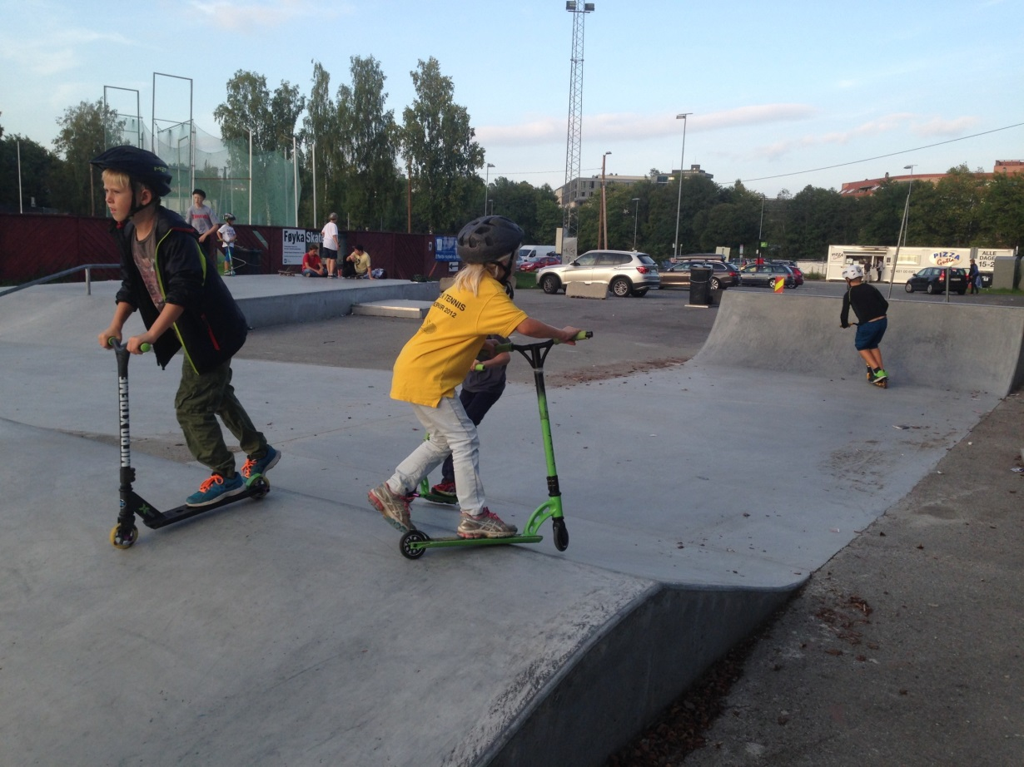
Kommunenes fortrinn: nær dagliglivet gjennom universelle arenaer
Gode barnehager
Gode skoler
Gode lokalsamfunn
Notes:
Barnehager og skoler har det fortrinn at det når alle – det er derfor viktig arena for å bygge gode folkehelse, og gi barn et godt grunnlag.
Ansvar for arealplanlegging

Slide 4
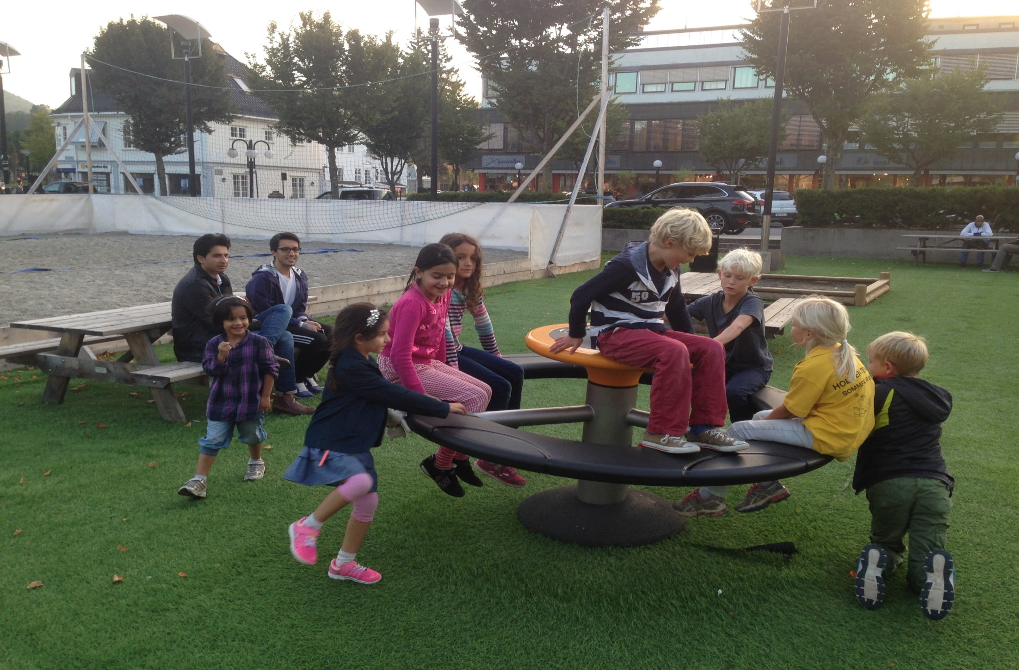
Kommunenes samfunnsoppdrag
Notes:
I tillegg til de gode universelle arenaene som skoler, barnehager og den rene tjenesteutviklingene i kommunene, så gjøres det et enormt arbeid for å skape andre sosiale møteplasser, fritidsaktiviteter som er for alle. Og etter å ha sett rapporten fra NIBR så er det lett å fastslå at kommunene ikke handler med tanke på pengesekken først – men med hjertet.
Manglende sosial støtte øker faren for både fysiske og psykiske lidelser. Det viser omfattende forskning. Derfor er det å tilrettelegge for flere sosiale møteplasser en viktig arena for kommunene.
Hva er sosial støtte?
Summen av den hjelpen og støtten vi får gjennom relasjonene våre:
•Følelsesmessig støtte
•Praktisk/’instrumentell’
•Informasjon og råd
•Vurderings-støtte

Slide 5
Vurdert utfordringsbilde
Frafall fra videregående skole -manglende skolemestring
Bygd på aktuell forskning og analyser
Satt i gang tiltak utifra målene
Godt samarbeid gir regional merverdi
Notes:
Knutepunkt sørlandet som et eksempel på en god arbeidsform mellom ulike aktører. Prosjektet er forankret mellom deltakende kommuner politisk og administrativt, noe som regnes som en suksessfaktor.

Slide 6
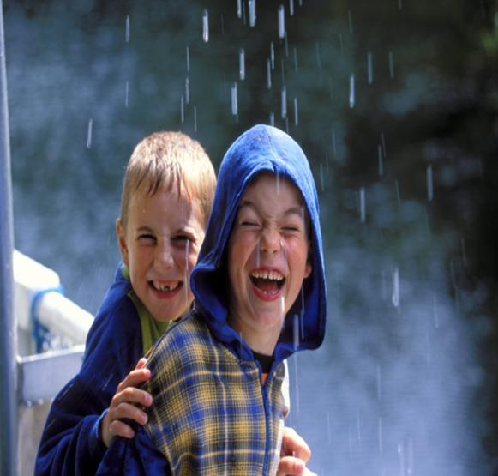
Nordisk partnerskap
Sosial ulikhet i helse Norden
– fra kunnskap til implementering av innsatser
Partnerskap:
Norge: | Helsedirektoratet, Kommunesektorens organisasjon
Sverige: | Folkhälsomyndigheten, Sveriges Kommuner och Landsting
Danmark: | Sundhedsstyrelsen, Kommunernes Landsforening
Notes:
KS har nettopp med tanke på at det trengs mere erfaring for hva slags tiltak som faktisk virker, blitt med i et nordisk partnerskap om forskning om sosial ulikhet i Norden. Hvor også Københavns Universitet og Region Syddanmark medvirker.

Slide 7

KS bidrar med:
  Læringsnettverk folkehelse
  Redusere sosial ulikhet
KS ønsker:
  Program mestring/ Lettere psykiske lidelser
Notes:
Læringsnettverket omhandler sosial ulikhet med særlig vekt på aksen skole/ dropout – mestringsproblematikk - lettere psykiske vansker og hvilke tiltak som kan være verdifulle. Det vil være viktig å se på muligheter for å styrke sammenhengende tiltak på tvers av sektorer og mellom kommune og fylkeskommune. 22. september møtes 100 deltakere fra kommunesektoren for å diskutere muligheter og utfordringer rundt dette temaet.
Kommunene kan skape bedre hverdag for barn og unge – kommunene kan gjøre mer for å forebygge psykiske lidelser - vil staten? Vi har derfor forventninger om at Stortinget vil være med i utviklingen av et program for å styrke folkehelsearbeidet ved å opprette en flerårig tilskuddsordning til folkehelsetiltak i kommunene.

